Slide 1
男性享有性别红利？来看看这些数据
COMMAND_GROUP工作组

Slide 2
前言
提 示
本视频尽量保证客观
如有意见请在评论区指出
本人家人身体状况良好
无需各位问候！
感谢！

Slide 3
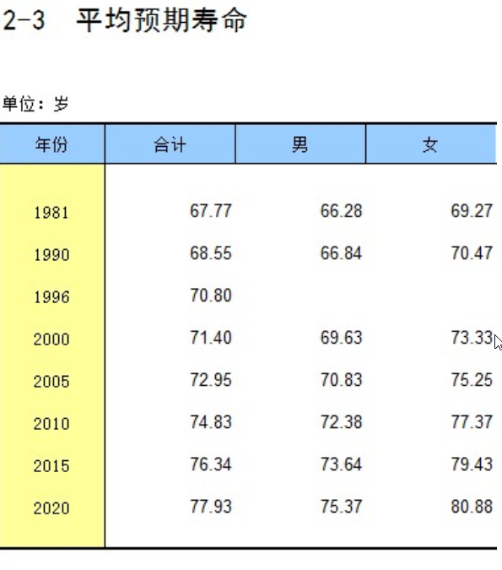
1.健康与就业
A. 男性寿命先天比女性短一截
在2020年，男性预期寿命和女性预期寿命相差5.51岁。

Slide 4
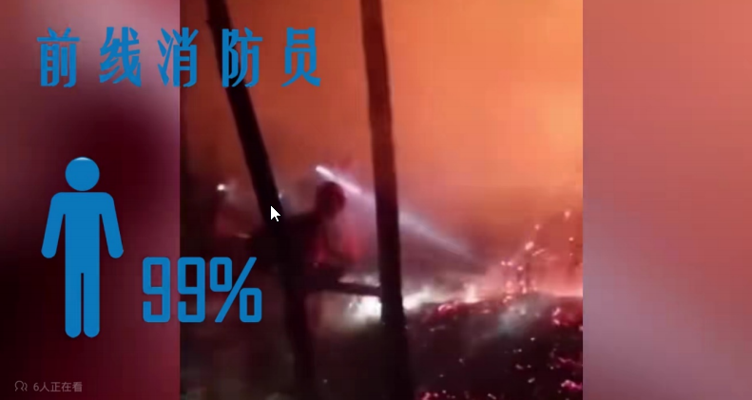
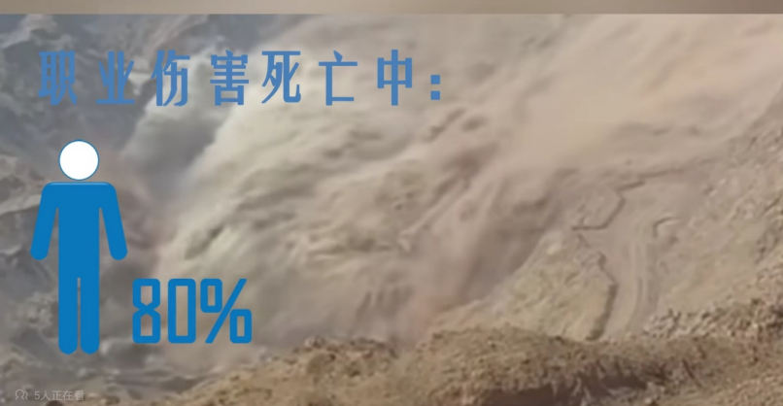
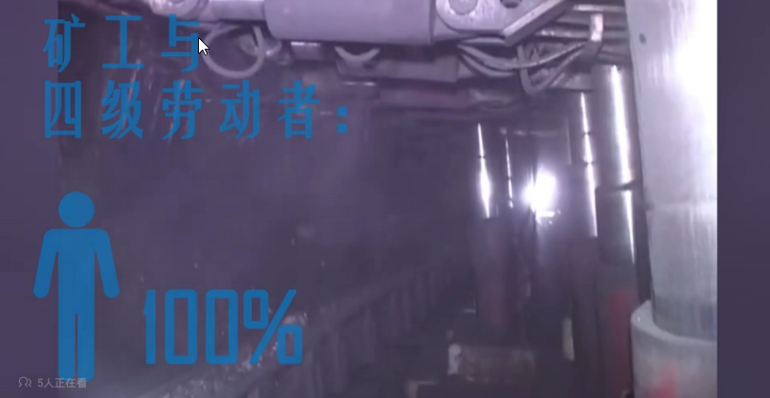
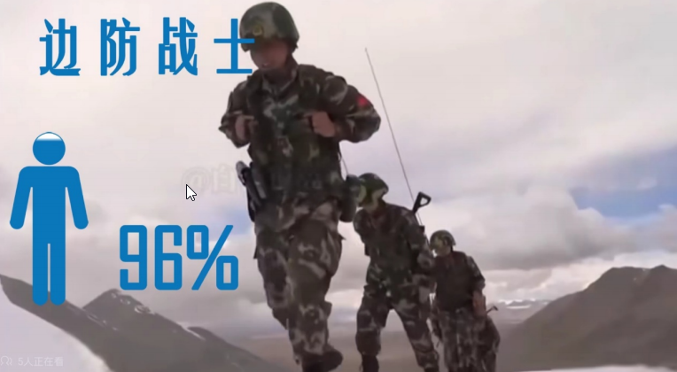
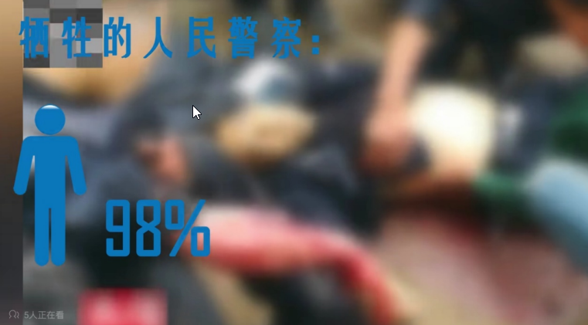
1.健康与就业
高危行业男性占多数

Slide 5
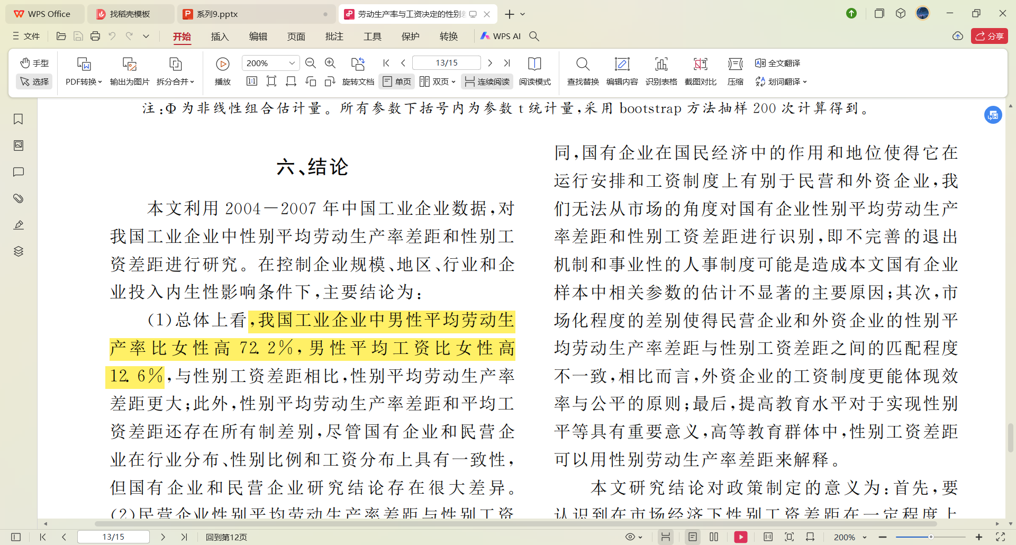
1.健康与就业
男性在职场中比女性多付出了72%，但是只获得了12%

Slide 6
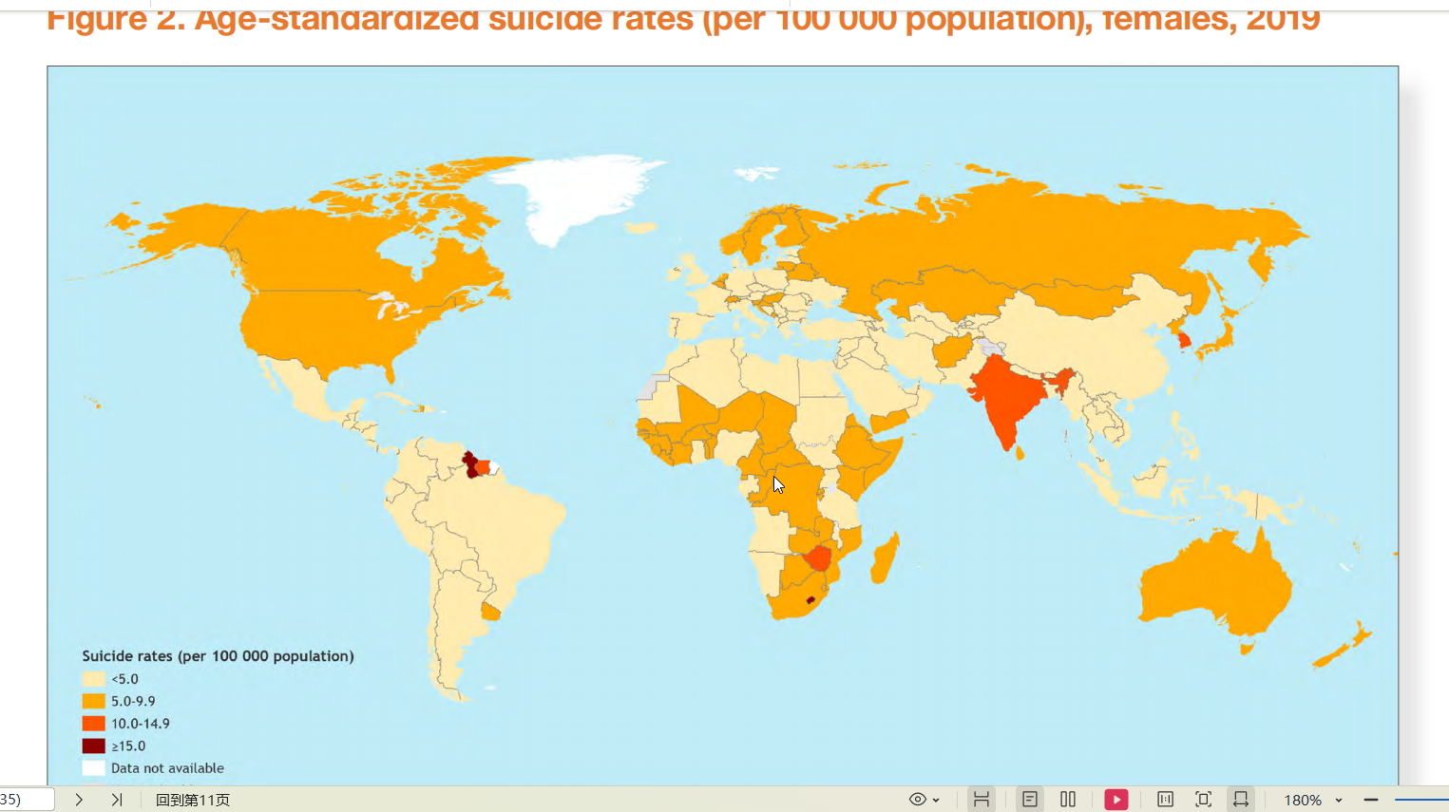
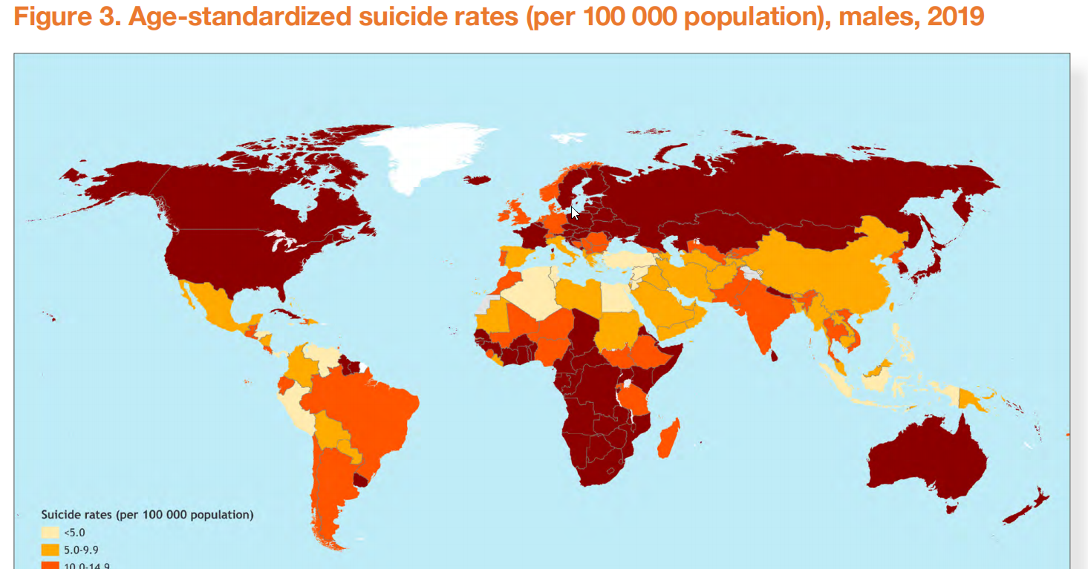
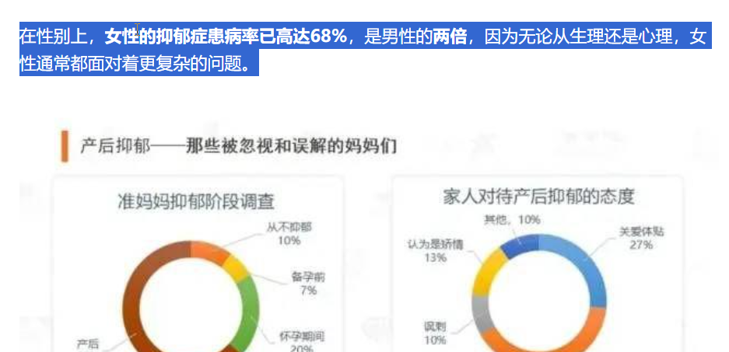
1.健康与就业
我想对男性同胞们说：哭吧，哭不是罪
先把自己的健康搞好
数据来源：
世界卫生组织发布的“2019世界范围内的自杀：全球健康估计（Suicide worldwide in 2019: Global Health Estimates）
如右图：男性自杀率远高于女性，这是其一
但是实际上，根据《2022国民抑郁症蓝皮书》，女性患抑郁症患病率远高于男性
世界女性自杀率（2019）
这说明，男性在自己患病后很难获得相关帮助。这应该是社会让男性这么做的。这是其二
世界男性自杀率（2019）

Slide 7

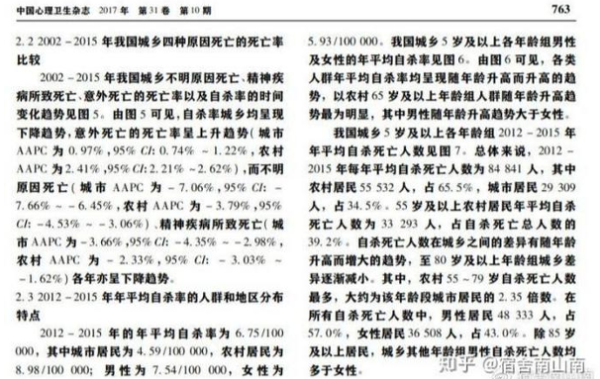
1.健康与就业
哦对了，每年有15.7万妇女自杀也是一个经典谣言
我国每年有15.7万妇女自杀，我没有找到出处，但这个是假数据，因为我国每年一共自杀10万人左右。

Slide 8
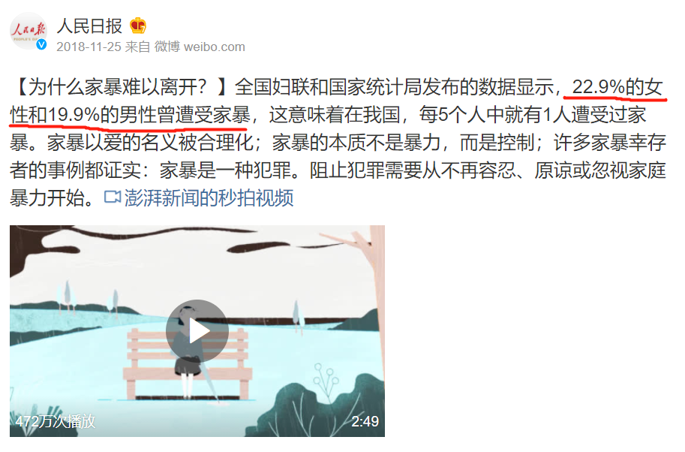
2. 个人安全
众所周知，男性与女性受到家暴的概率差不多。那么，为什么蓝底白字的数量差的那么大呢？
反家暴机构显示，不足女人的20/1

Slide 9
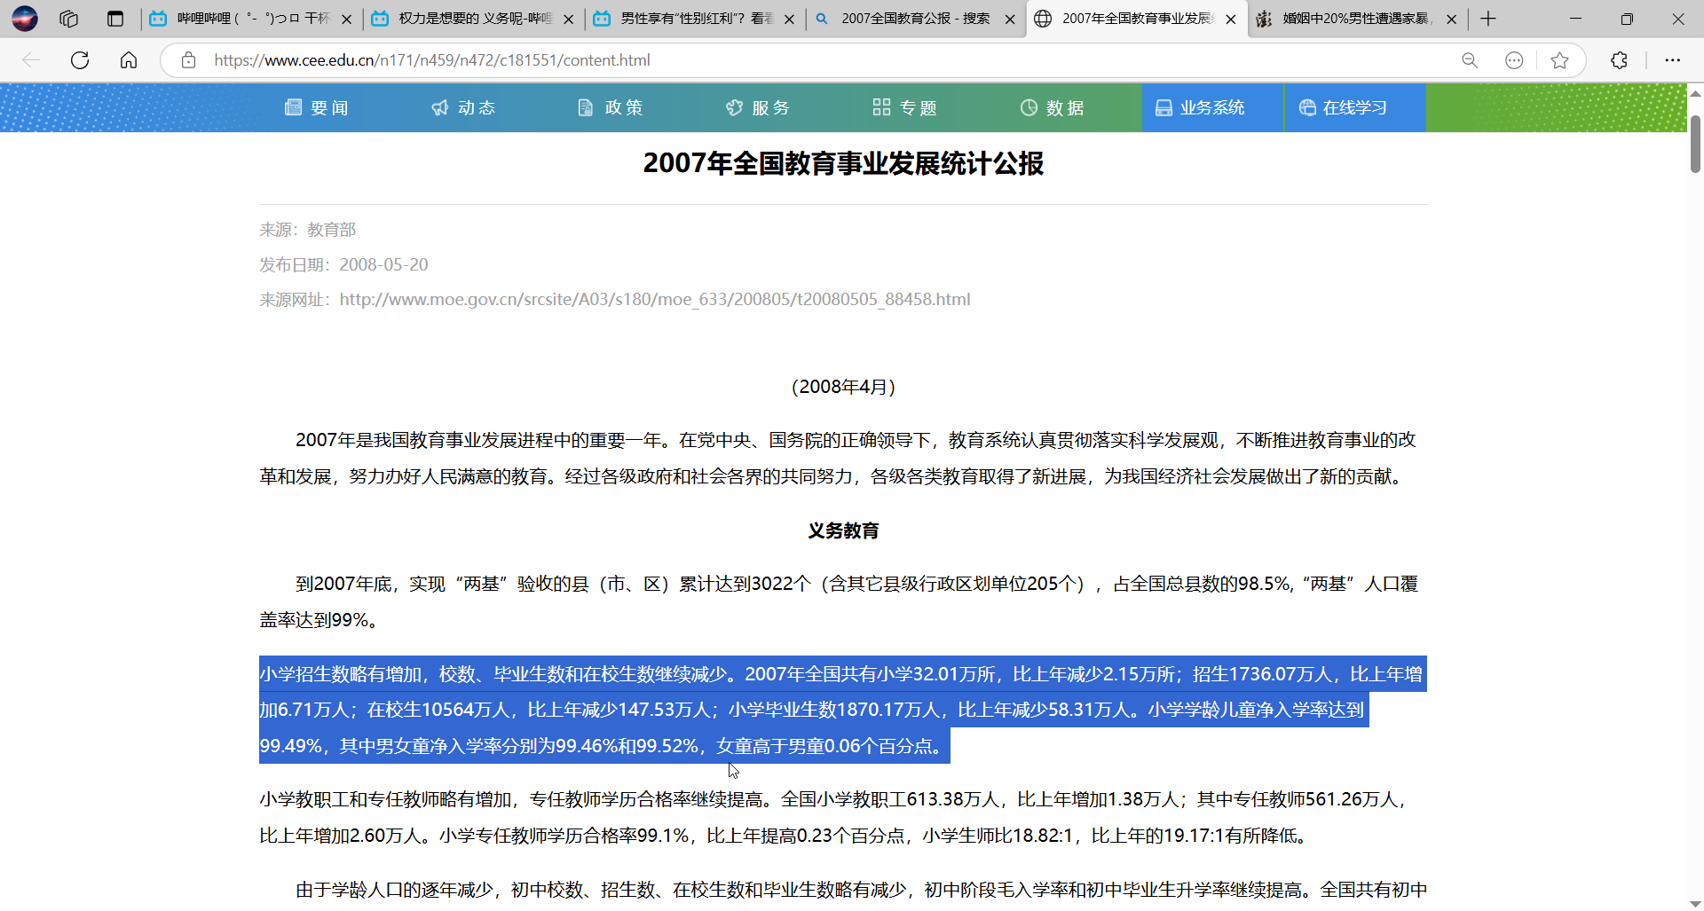
3. 教育
2007全国教育公报中提到女童高于男童0.06个百分点
注：全国范围内男童比女童多，详见国家统计局：中国统计年鉴

Slide 10
3.教育
根据魏易的《中国教育财政家庭调查报告(2019)》，不论几胎家庭，平均来说都是女童的教育经费比男童多。

Slide 11
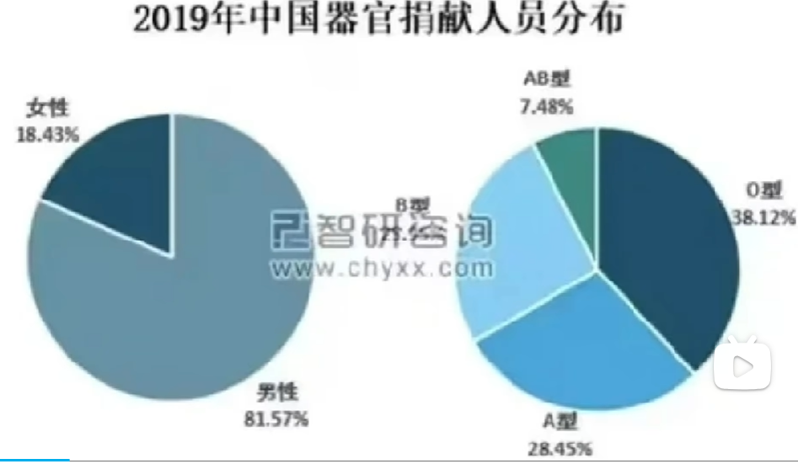

Slide 12
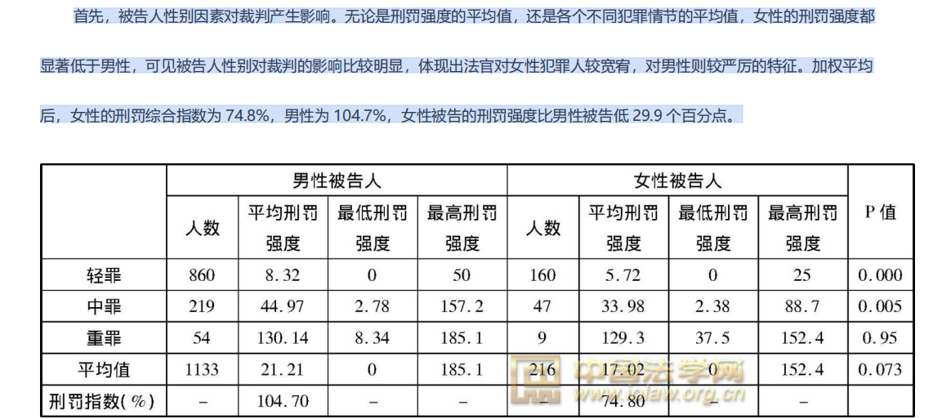

Slide 13
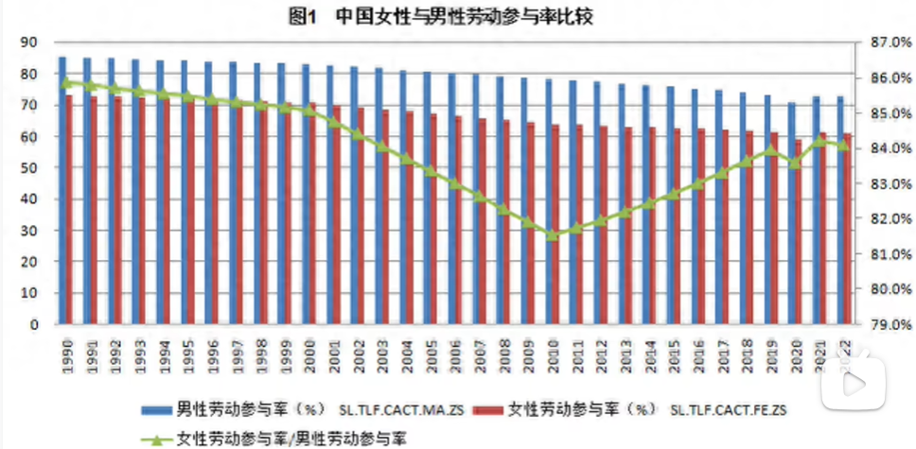

Slide 14
